Slide 1

CHỦ ĐỀ 6
PHÁT TRIỂN BẢN THÂN

Slide 2

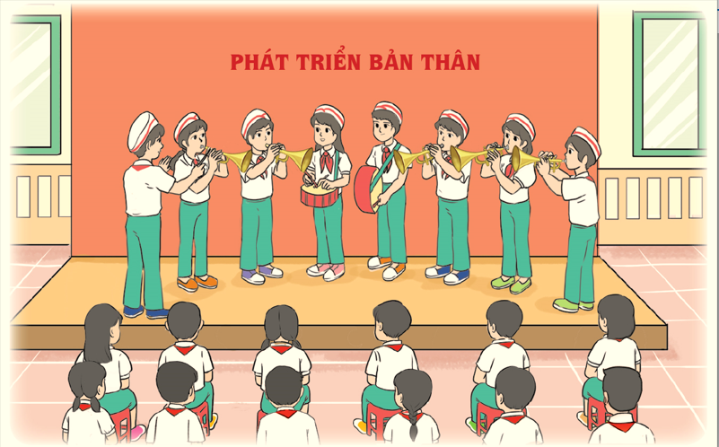
CHỦ ĐỀ 6
PHÁT TRIỂN BẢN THÂN (TUẦN 21)

Slide 3

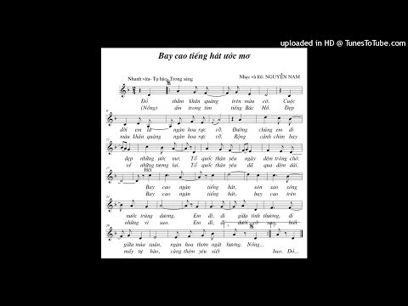
Khởi động
BÀI HÁT
BAY CAO TIẾNG HÁT ƯỚC MƠ

Slide 4
Hoạt động 1:
Nhận diện những việc làm thể hiện sinh hoạt, nền nếp

Slide 5
Hoạt động 1: Nhận diện những việc làm thể hiện sinh hoạt, nền nếp
1. Nêu những việc làm của em thể hiện nền nếp sinh hoạt của em trong một buổi học
Ngồi học đúng chỗ
Giữ gìn trật tự, chú ý lắng nghe, hăng hái phát biểu…
Đi học đúng giờ, nghỉ học phải xin phép…
Giữ gìn vệ sinh sạch sẽ, chỉnh tề khi đến lớp…
Giữ gìn vệ sinh trường lớp, đồ dùng của mình của bạn…
Đoàn kết giúp đỡ bạn, không nói tục chửi bậy, không gây gổ đánh nhau
Nêu những việc làm thể hiện nền nếp sinh hoạt của em trong mỗi buổi học

Slide 6
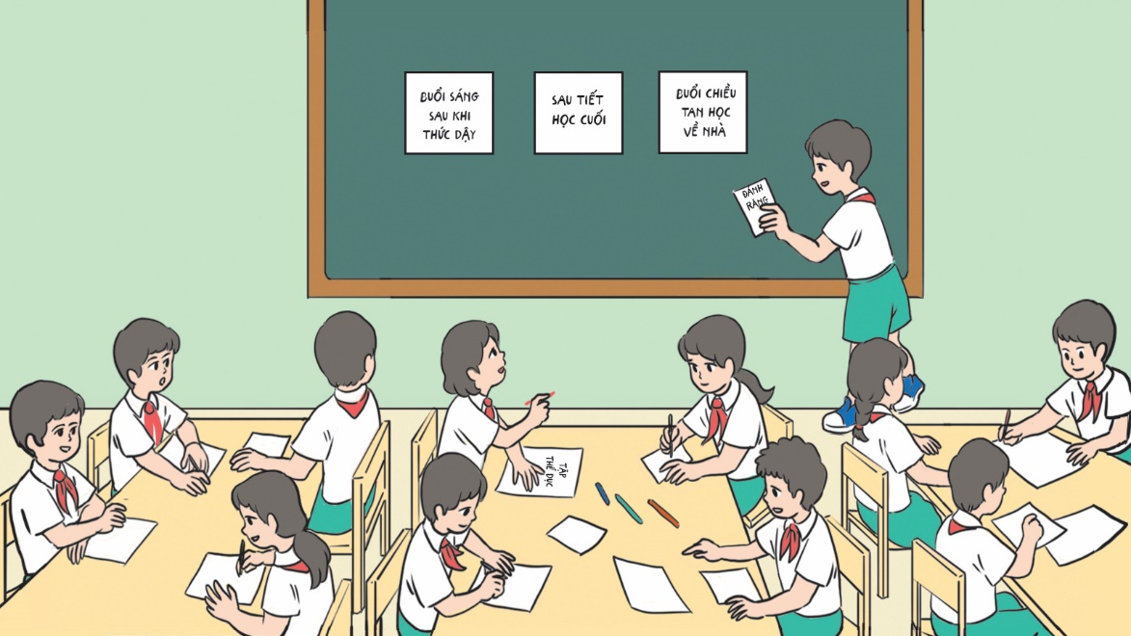
Hoạt động 1: Nhận diện những việc làm thể hiện sinh hoạt, nền nếp
  2. Chơi trò chơi “ Giờ nào việc ấy”
Làm việc nhóm
Cách chơi:
Viết vào thẻ tên nội dung đúng với thời gian quy định;
Gắn thẻ tên vào thời gian quy định;
- Các nhóm đánh giá, nhận xét
….

Slide 7
Hoạt động 2:
Tìm hiểu các cách thực hiện sinh hoạt nền nếp ở nhà, ở trường

Slide 8
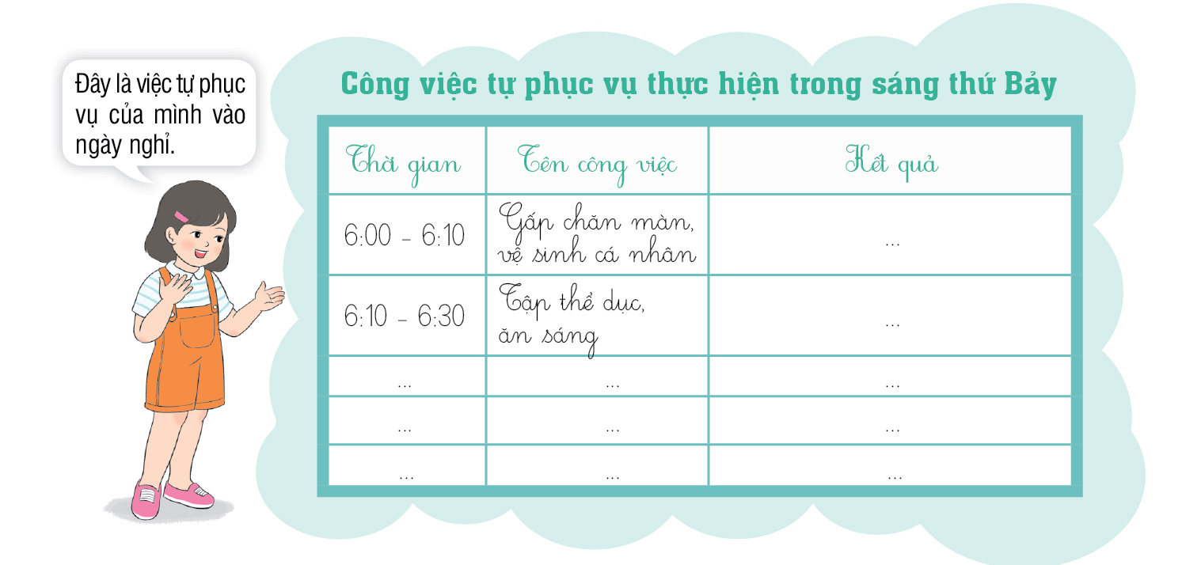
Hoạt động 2: Tìm hiểu những việc làm đáng tự hào của bản thân
1. Tìm hiểu cách sinh hoạt nền nếp ở nhà theo gợi ý
Chia sẻ công việc em đã làm ở nhà
Xây dựng thời gian biểu sinh hoạt ở nhà

Slide 9
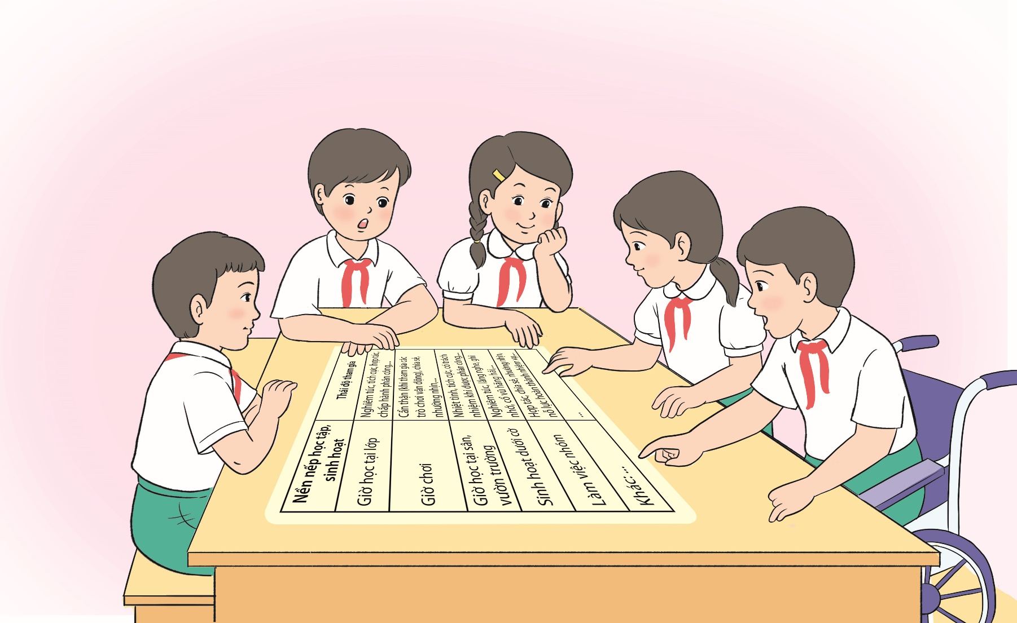
Hoạt động 2: Tìm hiểu những việc làm đáng tự hào của bản thân
2. Tìm hiểu cách sinh hoạt nền nếp ở trường
Làm việc nhóm
Trao đổi với bạn bên cạnh theo các gợi ý:
+ Nêu những quy định của nhà trường về nền nếp sinh hoạt;
+ Thảo luận nhóm về cách sinh hoạt nền nếp ở trường: Một số nền nếp ở trường? Cách thể hiện nền nếp đó? Tại sao em nên thực hiện nền nếp ở trường?

Slide 10

Xin chân thành cảm ơn

